Slide 1






presentation
대학원생을 위한 데이터 수집
VIBE CODING WORKSHOP
2026. 09. 29-30

Slide 2


presentation_index
INDEX
목차
소개
강사 이력 소개 및 강의 내용 안내
만들어보기
준비된 자료를 통해 직접 실험 웹 사이트 구축을 시작해보자
고쳐보기
빈번하게 발생하는 버그들을 퇴치하는 방법을 알아보자!
Q & A

Slide 3



presentation_title
01-1
소개
강의자 본인의 연구 이력 및 2일간 학습할 내용에 대한 안내

Slide 4



presentation_curriculum
강의자 소개
연구이력
영어영문학과 영어학 석사 과정
Does AI reflect sound change? A comparison of human and TTS production of Korean stops, Kang and Kim (2026)
어릴 때부터 컴퓨터를 상당히 좋아하였음
허나 전문적인 지식은 없음에도 불구하고,
실험 웹 사이트를 만들어서 논문 작성까지 성공적으로 진행함

Slide 5
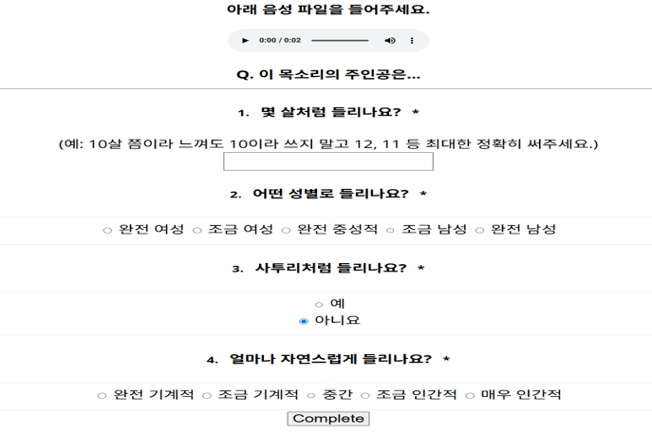
presentation_curriculum
강의자 소개
연구이력(2)
실험 1: 방금 언급한 논문에서는 TTS 관련 연구를 함
이 연구에선 목소리의 ‘연령대’가 어떻게 지각되는지가 중요 point
따라서 이를 측정하는 웹 사이트를 퍼플렉시티를 통해 만들어서 진행
실험 2: 학위논문(in progress)에서 진행 예정인 실험
간단한 리커트 척도 측정을 넘어서 다양한 매체 활용 + 녹음 실험까지 가능
https://newtownman.github.io/ratingtask2026/

Slide 6






presentation_process
강의 개요
1
구축 실습
웹사이트 견본을 통해 간단하게 학습을 시작합시다.
1
일
차
2
디버깅 연습
빈번하게 발생하는 오류들을 찾아서 토큰 낭비를 예방해봅시다.
3
백엔드 구축
백엔드를 구축하여 실험 데이터를 자동으로 수집해봅시다.
2
일
차
4
사이트 구동
녹음 기능까지 포함된 실험 사이트를 백엔드와 연결하여 본인의 사이트를 실험해봅시다.
5
SUCCESS
축하합니다. 이제 당신은 손쉽게 실험용 웹사이트를 구축할 수 있습니다.

Slide 7
presentation_title
01-2
사이트
구축하기
템플릿으로 내 실험 사이트 만들기

Slide 8
presentation_title
01-2
본인ID.github.io/
본인레포지토리이름/index.html
템플릿으로 내 실험 사이트 만들기

Slide 9
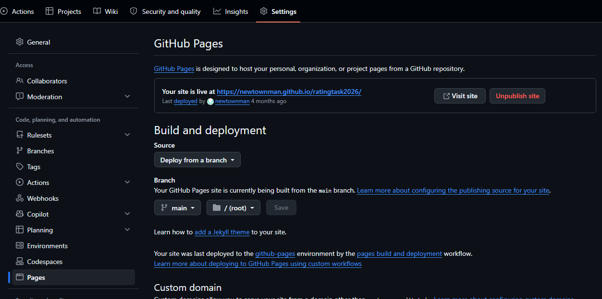
presentation_process
강의 개요
1
1학기
박사과정 지도교수 선정
2
2학기
석사과정 지도교수 선정
3
3학기
학위청구논문 예비발표, 학위청구시험 웹 신청
예비발표의 경우 4/10월에 진행되는데, 방학 중의 세미나에서 예비발표를 할 수도 있음.
4
4학기
학위청구시험, 학위청구 논문제출, 학위청구논문 본발표, 논문심사
5
졸업
축하합니다. 당신은 졸업했습니다.

Slide 10
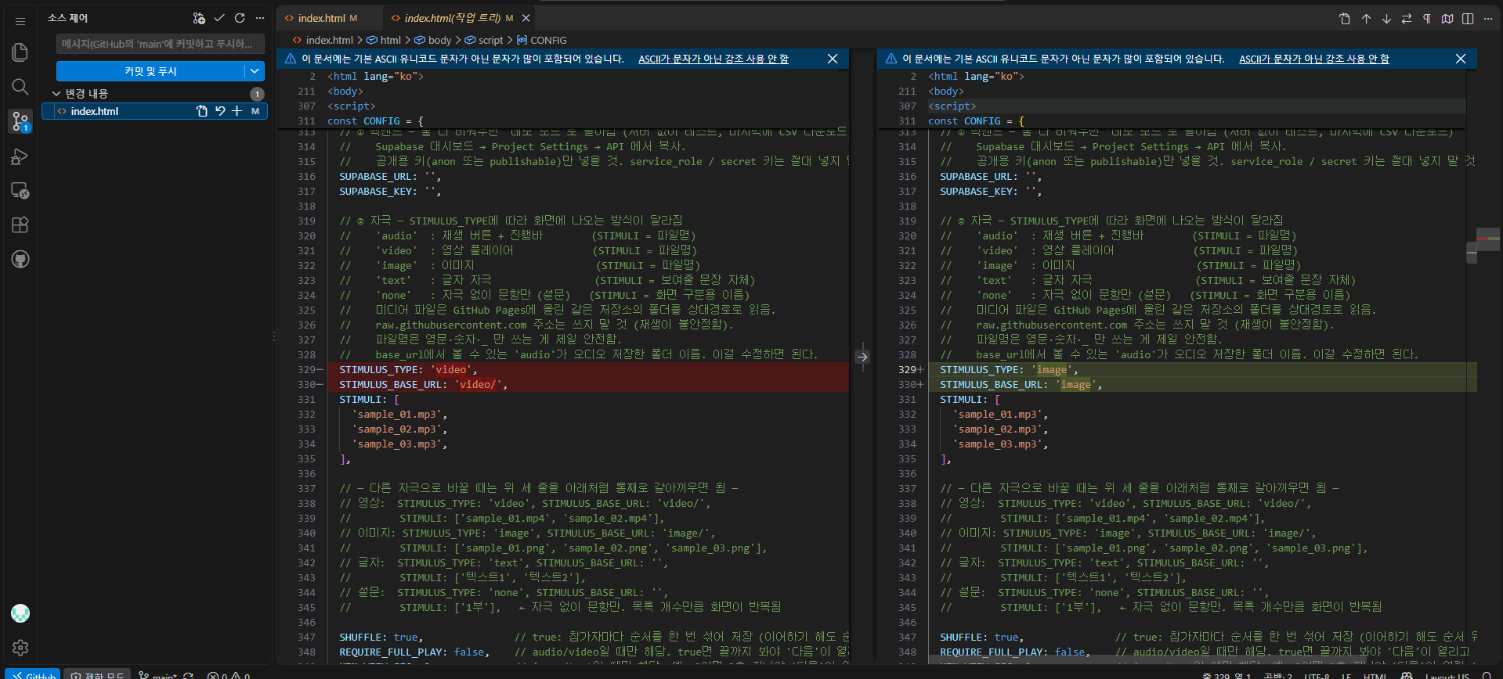
presentation_process
강의 개요
1
1학기
박사과정 지도교수 선정
2
2학기
석사과정 지도교수 선정
3
3학기
학위청구논문 예비발표, 학위청구시험 웹 신청
예비발표의 경우 4/10월에 진행되는데, 방학 중의 세미나에서 예비발표를 할 수도 있음.
4
4학기
학위청구시험, 학위청구 논문제출, 학위청구논문 본발표, 논문심사
5
졸업
축하합니다. 당신은 졸업했습니다.
Notes:
여기 제가 잘못 써놨는데, image뒤에 /슬래쉬를 붙여놔야합니다. 그래야 그 밑의 것들을 읽어요. /뒤에가 하위 폴더가 온다고 생각하시면 됩니다.
아무튼 좌측 상단의 커밋 및 푸시를 누르면 대략 2분정도 뒤에 사이트가 갱신이 됩니다.
이게 바로 안된다면, 컨트롤 + 쉬프트 + R을 누르면 강력 새로고침이 되는데 이러면 보통 완료가 됩니다.

Slide 11
presentation_title
01-3
버그 대처하기
고장났을 때는? 증상부터 나누자

Slide 12
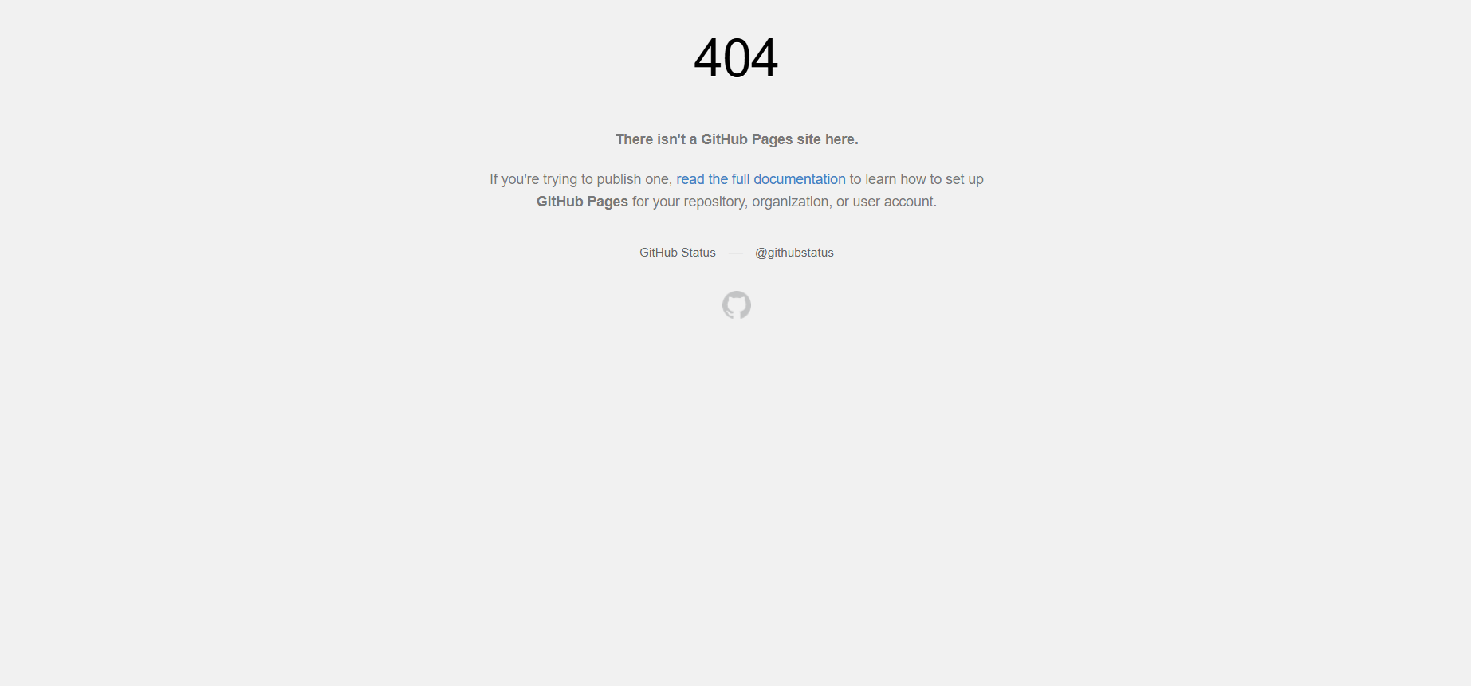
presentation_process
강의 개요
1
1학기
박사과정 지도교수 선정
2
2학기
석사과정 지도교수 선정
3
3학기
학위청구논문 예비발표, 학위청구시험 웹 신청
예비발표의 경우 4/10월에 진행되는데, 방학 중의 세미나에서 예비발표를 할 수도 있음.
4
4학기
학위청구시험, 학위청구 논문제출, 학위청구논문 본발표, 논문심사
5
졸업
축하합니다. 당신은 졸업했습니다.

Slide 13
presentation_process
강의 개요
1
1학기
박사과정 지도교수 선정
2
2학기
석사과정 지도교수 선정
3
3학기
학위청구논문 예비발표, 학위청구시험 웹 신청
예비발표의 경우 4/10월에 진행되는데, 방학 중의 세미나에서 예비발표를 할 수도 있음.
4
4학기
학위청구시험, 학위청구 논문제출, 학위청구논문 본발표, 논문심사
5
졸업
축하합니다. 당신은 졸업했습니다.
Notes:
여기 제가 잘못 써놨는데, image뒤에 /슬래쉬를 붙여놔야합니다. 그래야 그 밑의 것들을 읽어요. /뒤에가 하위 폴더가 온다고 생각하시면 됩니다.
아무튼 좌측 상단의 커밋 및 푸시를 누르면 대략 2분정도 뒤에 사이트가 갱신이 됩니다.
이게 바로 안된다면, 컨트롤 + 쉬프트 + R을 누르면 강력 새로고침이 되는데 이러면 보통 완료가 됩니다.

Slide 14
presentation_title
01-3
모르겠으면 F12부터 눌러
콘솔을 그대로 전달하자!

Slide 15
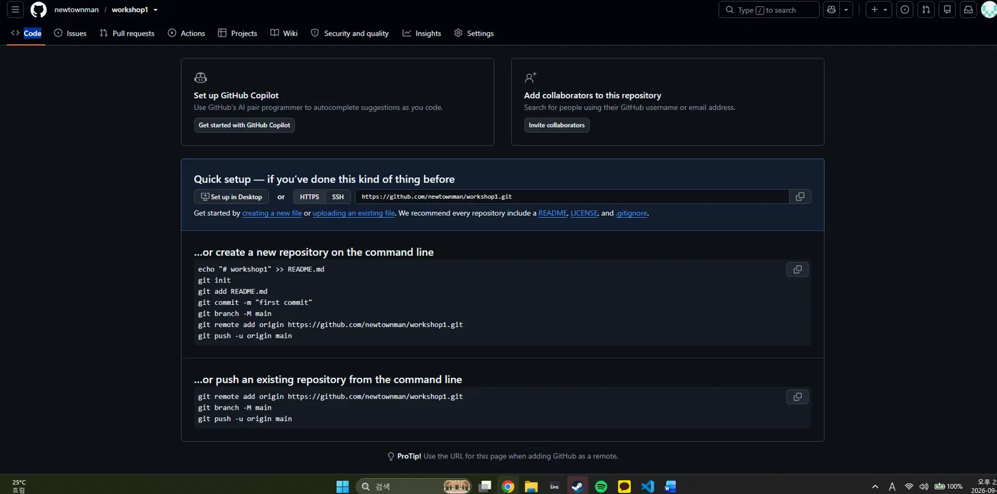
presentation_process
강의 개요
1
1학기
박사과정 지도교수 선정
2
2학기
석사과정 지도교수 선정
3
3학기
학위청구논문 예비발표, 학위청구시험 웹 신청
예비발표의 경우 4/10월에 진행되는데, 방학 중의 세미나에서 예비발표를 할 수도 있음.
4
4학기
학위청구시험, 학위청구 논문제출, 학위청구논문 본발표, 논문심사
5
졸업
축하합니다. 당신은 졸업했습니다.

Slide 16
presentation
Thank You
감사합니다
다음 시간 : 백엔드 연결 + 녹음 사이트 실제로 구성하기

